Slide 1


PERAN STRATEGIS KEMENTERIAN/LEMBAGA TERHADAP PENGEMBANGAN KOMPETENSI SDM APARATUR BAGI PEMERINTAH DAERAH
OLEH:
TEGUH SETYABUDI
KEPALA BPSDM KEMENDAGRI
DISAMPAIKAN PADA ACARA RAKORNAS BADAN PENGEMBANGAN SUMBER DAYA MANUSIA
JAKARTA, 2 MEI 2019

Slide 2


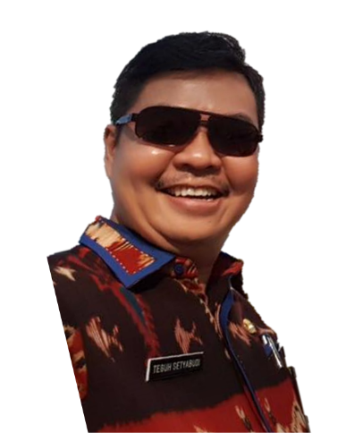
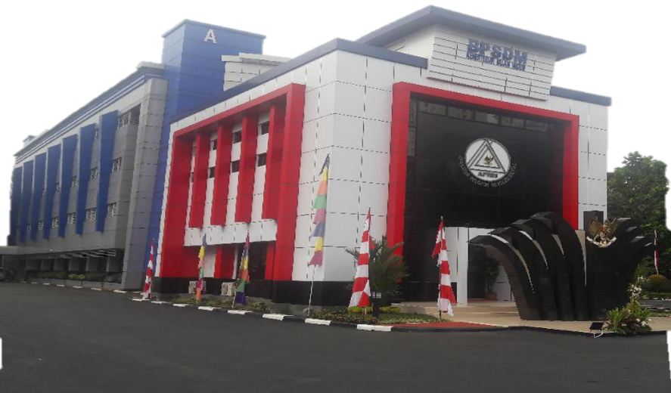
TEGUH
SEKILAS DATA NARASUMBER
JIP, 1986
KEPALA
BPSDM
KEMENDAGRI
2016 - SEKARANG
Bandiklat Kemdagri
1993-2010
SETYABUDI
Direktur di Ditjen Otda
2014-2016
Karo Umum Kemdagri
2010-2014
TEGUH
SETYABUDI
HP. 0811858973
Purwokerto, 8 Maret 1967
ts_please@yahoo.co.id
BADAN PENGEMBANGAN SUMBER DAYA MANUSIA
KEMENTERIAN DALAM NEGERI REPUBLIK INDONESIA

Slide 3
HUB KEWENANGAN DALAM SISTEM PEMERINTAHAN RI
PASAL 4 UUD | PASAL 17 UUD | PASAL 18 UUD
Presiden Republik Indonesia memegang kekuasaan pemerintahan menurut UndangUndang Dasar. dlm melakukan kewajibannya Presiden dibantu oleh satu orang Wakil Presiden. | Presiden dibantu oleh menteri menteri negara. Menteri menteri itu diangkat dan diberhentikan oleh Presiden. *) Setiap menteri membidangi urusan tertentu dlm pemerintahan. *) Pembentukan, pengubahan, dan pembubaran kementerian negara diatur dlm undangundang***) | NKRI dibagi atas daerah daerah provinsi dan daerah provinsi itu dibagi atas kabupaten dan kota, yg tiap tiap provinsi, kabupaten, dan kota itu mempunyai pemerintahan daerah, yg diatur dgn undang-undang. **) Pemerintahan daerah provinsi, daerah kabupaten, dan kota mengatur dan mengurus sendiri urusan pemerintahan menurut asas otonomi dan tugas pembantuan. **) Pemerintahan daerah provinsi, daerah kabupaten, dan kota memiliki Dewan Perwakilan Rakyat Daerah yg anggota-anggotanya dipilih melalui pemilihan umum. **) Gubernur, Bupati dan Walikota masingmasing sebagai Kepala pemda Provinsi, Kabupaten dan Kota dipilih secara demokratis. **) pemda menjalankan otonomi seluas-luasnya, kecuali urusan pemerintahan yg oleh undangundang ditentukan sebagai urusan Pemerintah Pusat. **)

Slide 4

URUSAN PEMERINTAHAN (UU 23/2014)
PSL. 10
PSL. 11 - 24
PSL. 25
ABSOLUT
(TIDAK DISERAHKAN)
(6)
URUSAN PEMERINTAHAN UMUM
KONKUREN
(32)
POLITIK LUAR NEGERI
PERTAHANAN
KEAMANAN
YUSTISI
MONETER & FISKAL
AGAMA
PANCASILA, UUD45, BHINEKA TUNGGAL IKA, KEUTUHAN NKRI.
PERSATUAN DAN KESBANG
KERUKUNAN ANTAR SUKU, INTRA SUKU, UMAT BERAGAMA, RAS DAN GOLONGAN
PENANGANAN KONFLIK SOSIAL
KOORDINASI PELAKSANA TUGAS ANTAR INSTANSI
PENGEMBANGAN KEHIDUPAN DEMOKRASI BERDASARKAN PANCASILA
PELAKSANAAN URUSAN YG BKN KEWENANGAN DAERAH
WAJIB
(24)
PILIHAN
(8)
PELAYANAN DASAR
(6)
NON-PELAYANAN DASAR
(18)

Slide 5
URUSAN PEMERINTAHAN KONKUREN
YANG MENJADI KEWENANGAN PEMDA
WAJIB (24)
PILIHAN (8)
berkaitan dengan pelayanan dasar (6)
Non- pelayanan dasar (18)
kelautan dan perikanan;
pariwisata;
pertanian;
kehutanan;
energi dan sumber daya mineral;
perdagangan
perindustrian
transmigrasi
pendidikan;
kesehatan;
pekerjaan umum dan penataan ruang;
perumahan rakyat dan kawasan pemukiman;
ketentraman, ketertiban umum dan perlindungan masyarakat
sosial;
tenaga kerja;
pemberdayaan perempuan dan perlindungan anak;
pangan;
pertanahan:
lingkungan hidup;
administrasi kependudukan dan pencatatan sipil;
pemberdayaan masyarakat desa;
pengendalian penduduk dan keluarga berencana;
perhubungan;
komunikasi dan informatika;
koperasi, usaha kecil, dan menengah;
penanaman modal;
kepemudaan dan olah raga;
statistik;
persandian;
kebudayaan;
perpustakaan; dan
kearsipan;

Slide 6




KEWENANGAN PEMERINTAH PUSAT
(Psl 13 ayat 2 UU23/2014)
KEWENANGAN PROVINSI
(Psl 13 ayat (3)
Urusan Pemerintahan yang lokasinya lintas Daerah kabupaten/kota;
Urusan Pemerintahan yang penggunanya lintas Daerah kabupaten/kota;
Urusan Pemerintahan yang manfaat atau dampak negatifnya lintas Daerah kabupaten/kota; dan/atau
Urusan Pemerintahan yang penggunaan sumber dayanya lebih efisien apabila dilakukan oleh Daerah Provinsi.
Urusan Pemerintahan yang lokasinya lintas Daerah provinsi atau lintas negara;
Urusan Pemerintahan yang penggunanya lintas Daerah provinsi atau lintas negara;
Urusan Pemerintahan yang manfaat atau dampak negatifnya lintas Daerah provinsi atau lintas negara;
Urusan Pemerintahan yang penggunaan sumber dayanya lebih efisien apabila dilakukan oleh Pemerintah Pusat; dan/atau
Urusan Pemerintahan yang peranannya strategis bagi kepentingan nasional.
KEWENANGAN KAB/KOTA
(Psl 13 ayat 4)
Urusan Pemerintahan yang lokasinya dalam Daerah kabupaten/kota;
Urusan Pemerintahan yang penggunanya dalam Daerah kabupaten/kota;
Urusan Pemerintahan yang manfaat atau dampak negatifnya hanya
dalam Daerah kabupaten/kota; dan/atau
Urusan Pemerintahan yang penggunaan sumber dayanya lebih efisien apabila dilakukan oleh Daerah kabupaten/kota.

Slide 7
KEWENANGAN ANTAR
TINGKAT PEMERINTAHAN
PEMERINTAH PUSAT
PEMERINTAHAN
PROVINSI
PEMERINTAHAN
KAB/KOTA
Menetapkan norma, standar, prosedur dan kriteria (NSPK) Urusan Pemerintahan yang menjadi kewenangan daerah;
Melaksanakan Sosialisasi, Monev, fasilitasi , Supervisi, Binwas dalam penyelenggaraan Urusan Pemerintahan yang menjadi kewenangan Daerah;
Mengelola urusan pemerintahan yg menjadi kewenangan pusat; dan
Melaksanakan Urusan Pemerintahan yang bersifat strategis nasional.
Mengatur dan mengurus Urusan Pemerintahan yang berskala Provinsi atau lintas Daerah Kabupaten/Kota,
[Mengacu pd NSPK]
Mengatur dan mengurus Urusan Pemerintahan yang berskala Kabupaten/Kota,
[Mengacu pd NSPK]

Slide 8
TUJUAN OTONOMI DAERAH
1
INSTRUMEN UNTUK MENCAPAI
Meningkatkan Kesejahteraan Masyarakat
KDH dan DPRD
URUSAN OTDA
2
ASN PADA PERANGKAT DAERAH
Meningkatkan Kualitas Pelayanan Publik
PERANGKAT DAERAH
3
TATA KELOLA
Meningkatkan Daya Saing Daerah
PARTISIPASI MASYARAKAT
BINWAS
Keberhasilan pencapaian Tujuan Otda sangat ditentukan oleh KDH, DPRD,
beserta perangkat Daerah dan ASN pada Perangkat Daerah.

Slide 9
















KOMPETENSI ASN
(UU NO 5/2014 ttg ASN & UU NO 23/2014 ttg PEMDA)
KOMPETENSI
TEKNIS
KOMPETENSI MANAJERIAL
KEMENDAGRI AKAN FOKUS PADA
PENGEMBANGAN KOMPETENSI PEMERINTAHAN
KOMPETENSI
SOSIO KULTURAL
KOMPETENSI
PEMERINTAHAN

Slide 10



PERAN KOMPETENSI PEMERINTAHAN
DLM PENYELENGGARAAN PEMERINTAHAN DAERAH
Kompetensi Pemerintahan :
Kemampuan dan karakteristik yang dimiliki oleh seorang Pegawai Aparatur Sipil Negara yang diperlukan untuk melaksanakan tugas pengelolaan pemerintahan sesuai jenjang jabatannya di lingkungan Kementerian Dalam Negeri dan Pemerintahan Daerah secara professional yang mencakup :
KOMPETENSI
MANAJERIAL
core competency
KOMPETENSI SOSKUL
Kebijakan Desentralisasi
Hubungan Pemerintah Pusat dan Daerah
Pengelolaan Keuangan Daerah
Pemerintahan Umum
Hubungan Pemda dg DPRD
Urusan Pemerintahan yg jadi Kewenangan Daerah
Etika Pemerintahan
KOMPETENSI TEKNIS
KOMPETENSI
PEMERINTAHAN

Slide 11

TUPOKSI BPSDM PROVINSI
Melaksanakan pengembangan sumber daya manusia aparatur di bidang penyelenggaraan urusan pemerintahan yang menjadi kewenangan pemerintah daerah sesuai dengan ketentuan peraturan perundang-undangan yang berlaku
TUGAS BPSDM PROVINSI
FUNGSI
Penyusunan kebijakan teknis, rencana, dan program pengembangan sumber daya manusia;
Penyelenggaraan pengembangan kompetensi di lingkungan pemerintanh provinsi dan kabupaten/kota
Penyelenggaraan sertifikasi kompetensi di lingkungan di lingkungan pemerontah provinsi dan kabupaten/kota
Penyelenggaran pengembangan kometensi, uji kompetensi dan sertifikasi kompetensi aparatur Kementerian/Lembaga dan Pemerintah Provinsi serta Kabupaten/Kota
Pemantauan, evaluasi dan pelaporan atas pelaksanaan pengembangan SDM aparatur di Provinsi dan Kab/Kota

Slide 12






KEBIJAKAN DIKLAT SATU PINTU
Fungsikan BPSDM Provinsi dan Badan Kepegawaian dan Pengembangan SDM yang berada di SETDA Kabupaten/Kota sebagai Perangkat Daerah yang mampu mengkoordinir pengembangan SDM ASN di seluruh Perangkat Daerah.

Slide 13
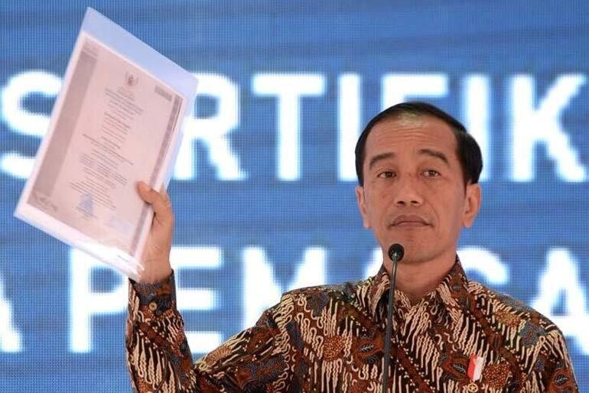

PEMBANGUNAN SDM MENJADI PRIORITAS PEMERINTAH
Presiden Jokowi: Mulai 2019, KITA KONSENTRASI PADA PEMBANGUNAN SDM

Slide 14















ANGGARAN KOMPETENSI ASN (PERMENDAGRI 38/2018)
Provinsi min 0,34 % & Kab/Kota min 0,16 % dari belanja daerah
ANGGARAN DIKLAT DI PEMDA SEBAGIAN BESAR BAHKAN BANYAK YANG MENCAPAI SKTR 75 SD 80 % HABIS UNTUK LATSAR DAN DIKLATPIM
KOMPETENSI TEKNIS
KOMPETENSI MANAJERIAL
KOMPETENSI
PEMERINTAHAN
KOMPETENSI SOSIO KULTURAL

Slide 15




POTRET ANGGARAN
PADA BEBERAPA BPSDM PROVINSI
Prov. KEPRI
Prov. SULTENG
Prov. SUMSEL
TOTAL ANGGARAN:
Rp 31.789.757.000
TOTAL ANGGARAN:
Rp 42.104.487.161
TOTAL ANGGARAN:
Rp 48.665.000.000
TOTAL ANGGARAN:
Rp 5.898.705.000
Belanja Provinsi sebesar Rp 18.203.792.158
Belanja lain-lan sebesar Rp 13.585.964.882
Belanja Kediklatan/PK sebesar Rp 5.371.952.000
Belanja Pegawai sebesar Rp 11.400.000.000
Belanja lain-lan sebesar Rp 23.239.425.045
Belanja Kediklatan/PK sebesar Rp 7.440.730.000
Belanja Rutin sebesar Rp 3.353.355.000
Belanja Kediklatan/PK sebesar Rp 2.545.350.000
Belanja Pegawai sebesar Rp 24.146 M
Belanja Barjas sebesar Rp 2.012
Belanja Kediklatan/PK sebesar Rp 22.507 M
Dari Rp. 5.37 M untuk biaya Latsar Rp. 3.65 M
Dari Rp. 7,44 M untuk biaya Diklatpim Rp. 5.99 M
Dari Rp. 22.507 M untuk Latsar, Diklatpim dan DPRD Rp. 18.456 M
Dari Rp. 2.54 M untuk biaya Diklatpim Rp. 600 jt

Slide 16


POTRET ANGGARAN
PADA BEBERAPA BPSDM PROVINSI
Prov. SUMUT
Prov. SULBAR
TOTAL ANGGARAN:
Rp 10.937.496.355
Dari Rp. 4.84 M untuk biaya Latsar dan Diklatpim Rp. 3,97 M
TOTAL ANGGARAN:
Rp 47.678.917
Belanja Pegawai/BTL sebesar Rp 19.306.979.000
Belanja Pegawai/ISL sebesar Rp 638.022.500
Belanja Barjas sebesar Rp 24.270.734.117
Belanja Modal sebesar Rp 3.463.181.450
Belanja Kediklatan/PK sebesar Rp 14.090.528.331 M
Diklat PIM Rp 2.58 M
Diklat Latsar Rp 6.09 M
Diklat Teknis Rp 3.09 M
Lain-lain Rp 2.33 M
Belanja Pegawai sebesar Rp 4.032.496.355
Belanja lain-lain sebesar Rp 2.030.273.350
Belanja Kediklatan/PK sebesar Rp 4.844.306.650
Diklat Pim IV Rp 1.323.116.650
Diklat Latsar Rp 2.642.420.000
Diklat Pengembangan Karakter Kebangsaan ASN Rp 250.000.000
Orientasi Anggota DPRD Rp 75.600.000
Kerjasalam Lembaga Kependidikan Formal dan Kepamongprajaan Rp 80.000.000
Pengembangan WI Rp152.550.000
Akreditasi BPSDM RP 255.620.00
Dari Rp. 14,09 M untuk biaya Latsar dan Diklatpim Rp. 8,67 M

Slide 17
ANGGARAN KOMPETENSI ASN (PERMENDAGRI 38/2018)
Alokasi anggaran diklat seharusnya proporsional untuk tiap2 kompetensi
Dalam rangka pengembangan kompetensi teknis urusan pemerintahan daerah perlu perhatian yang lebih besar dari K/L Teknis kepada ASN Pemda
KOMPETENSI MANAJERIAL
KOMPETENSI TEKNIS
KOMPETENSI
PEMERINTAHAN
KOMPETENSI SOSIO KULTURAL

Slide 18
BINWAS PENYELENGGARAAN PEMERINTAHAN DAERAH DI BIDANG PENGEMBANGAN SDM APARATUR
Pasal 3
PP 12/2017
A. PEMBINAAN PENYELENGGARAAN PEMERINTAHAN DAERAH:
1. PROVINSI, DILAKSANAKAN OLEH MENDAGRI UNTUK PEMBINAAN UMUM; DAN
MENTERI TEKNIS/KEPALA LPNK, UNTUK PEMBINAAN TEKNIS;
2. KAB/KOTA, DILAKSANAKAN OLEH GUBERNUR SBG WAKIL PEMERINTAH PUSAT UTK PEMBINAAN UMUM DAN TEKNIS.
B. PEMBINAAN UMUM MELIPUTI:
1. PEMBAGIAN URUSAN PEMERINTAHAN;
2.KELEMBAGAAN DAERAH;
3.KEPEGAWAIAN PADA PERANGKAT DAERAH;
4. KEUANGAN DAERAH;
5. PEMBANGUNAN DAERAH;
6. PELAYANAN PUBLIK DI DAERAH;
7. KERJA SAMA DAERAH;
8. KEBIJAKAN DAERAH;
9. KEPALA DAERAH DAN DPRD; DAN
10.BENTUK PEMBINAAN LAIN SESUAI DENGAN KETENTUAN PER-UU_AN.
C. PEMBINAAN TEKNIS DILAKUKAN TERHADAP TEKNIS PENYELENGGARAAN URUSAN PEMERINTAHAN YANG DISERAHKAN KE DAERAH PROV DAN PEMBINAAN TEKNIS TERHADAP TEKNIS PENYELENGARAAN URUSAN PEMERINTAHAN YANG DISERAHKAN KE DAERAH KAB/KOTA.

Slide 19

PERAN STRATEGIS GUBERNUR
DALAM PENYELENGGARAAN PEMERINTAHAN DAERAH
Sebagai wakil Pemerintah Pusat
Pasal 91
Melaksanakan Binwas terhadap
penyelenggaraan Urusan Pemerintahan:
• Kewenangan Daerah Kab/Kota
• Tugas Pembantuan oleh Daerah
Kab/Kota
Sebagai Kepala Daerah Otonom
Gub.
Pasal 65
Melaksanakan tugas dan wewenang urusan pemerintahan yang menjadi kewenangan daerah bersama DPRD.

Slide 20




Sistem Pengembangan SDM Aparatur Pemdagri Berbasis Kompetensi
STANDARISASI
STANDARISASI
SERTIFIKASI
SKKPDN
SP2PDN
UJK
PENGEMBANGAN
KOMPETENSI
KOMPETEN
WORKSHOP SEMINAR BIMTEK KURSUS PENATARAN DIKLAT
LSP-PDN
PP NO. 18 THN 2016 - PASAL 98
PROFESIONAL
AKREDITASI DIKLAT LINGKUP PEMDAGRI
BELUM
KOMPETEN

Slide 21
LSP-PDN
BPSDM
(Kemendagri)
POL
PP
DUK
CAPIL
Damkar
P2UPD
PUM
POL
ADWIL
PEMDES
KEUDA
BANGDA
KEC.
KEL.
ASESOR PEM.
PERUMUS STD
ASESOR PLTHN
EVALUATOR SERTIFIKASI
PELATIH PERUMUS STD
PEMDA
K/ L
PMRNTHN
PEMANFAATAN
LSP-PDN UNTUK SERTIFIKASI KOMPETENSI PEMERINTAHAN DALAM NEGERI

Slide 22


SINERGI MEWUJUDKAN SDM YANG KOMPETEN
BPSDM Kemendagri siap membantu mengembangkan dan memelihara kompetensi dalam rangka penyiapan aparatur ASN Pemdagri, baik dalam hal standard-isasi, pelaksanaan pengembangan kompetensi maupun sertifikasi
BPSDM Kemendagri siap memfasilitasi dan menjembatani kerja sama pengembangan SDM ASN Pemdagri dengan K/L teknis dan berbagai pihak di dalam maupun di luar negeri
BPSDM KEMENDAGRI

Slide 23

KERJA SAMA PENGEMBANGAN SDM APARATUR
Dalam rangka efektivitas dan efisiensi pelaksanaan sistem PSDM BK
dapat dilakukan kerja sama.
Kerja sama dilakukan:
antar K/L pemerintah nonkementerian lain;
antar K/L pemerintah nonkementerian dg Pemda Provinsi;
Kementerian dengan pihak ketiga;
antardaerah provinsi;
antar kabupaten/kota dari lain provinsi;
antar Pemda Kabupaten/Kota dlm satu Provinsi; dan
antar Kementerian dengan luar negeri.
Kerja sama sistem PSDM dilakukan:
antar K/L pemerintah nonkementerian;
antar K/L pemerintah nonkementerian dengan Pemda provinsi;
Kementerian dengan pihak ketiga;
antar Pemda provinsi;
antar Pemda provinsi dengan pihak ketiga; dan
kerja sama pemerintah dengan luar negeri.
(1)
Pasal
(4)
66
(2)
(3)
Kerjasama pelaksanaan sistem PSDM meliputi:
penyusunan dan/atau fasilitasi penyusunan SKK-PDN;
penyusunan SP2-PDN;
pengembangan kompetensi; dan
sertifikasi kompetensi pemerintahan.

Slide 24


STRATEGI PENGEMBANGAN SDM APARATUR DI LINGKUNGAN KEMENDAGRI DAN PEMDA
1. Penyusunan Standar kompetensi dan sertifikasi pemerintahan, disusun dan ditetapkan oleh Kementerian Dalam Negeri
2. Penyusunan Standar kompetensi teknis urusan pemerintahan yang menjadi kewenangan Menteri/Pimpinan LPNK ditetapkan oleh Kementerian/Pimpinan LPNK melibatkan Pemda dan dikoordinasikan dengan Menteri Dalam Negeri sesuai Surat Edaran Menteri Dalam Negeri Nomor 100/119/SJ Tahun 2016 tentang Pedoman Perumusan Standar Kompetensi Teknis Urusan Pemerintahan
3. Penyusunan Standar Perangkat Pembelajaran Pemerintahan Dalam Negeri (SP2-PDN) sesuai dengan Surat Edaran Surat Edaran Menteri Dalam Negeri Nomor: 100/3771/SJ Tahun 2016 tentang Pedoman Umum Penyusunan Standar Perangkat Pembelajaran Pemerintahan Dalam Negeri
4. Penyusunan Panduan Mutu Pembentukan dan Pengelolaan Lembaga Sertifikasi Penyelenggara Pemerintahan Dalam Negeri (LSP-PDN)
5. Penyusunan Pedoman Umum Pengembangan Kompetensi SDM Aparatur di lingkungan Kemendagri dan Pemda

Slide 25
STRATEGI PENGEMBANGAN SDM APARATUR DI LINGKUNGAN KEMENDAGRI DAN PEMDA
6. PENYIAPAN SDM YANG KOMPETEN DAN TEKNOLOGI INFORMASI DI BIDANG PENGELOLAAN LEMBAGA BPSDM
7. KOORDINASI DAN KERJASAMA, FASILIRTASI DAN SINERGITAS PROGRAM PENGEMBANGAN SDM APARATUR ANTARKEMENTERIAN/LPNK, ANTAR-PEMERINTAH DAERAH, DAN/ATAU DENGAN PERGURUAN TINGGI SERTA LEMBAGA DIKLAT LAINNYA
8. PENERAPAN KEBIJAKAN SATU PINTU (ONE GATE POLICY) DALAM PENYELENGGARAAN PENGEMBANGAN KOMPETENSI UNTUK MENJAMIN KUALITAS PROGRAM, SINERGITAS PROGRAM SERTA MENCEGAH INEFISIENSI ANGGARAN PROGRAM/KEGIATAN PENGEMBANGAN SUMBER DAYA MANUSIA APARATUR.
9. PENYUSUNAN STANDAR BIAYA MASUKAN UMUM DAN KHUSUS (SBMU/K) SEBAGAI ACUAN UNTUK PERENCANAAN ANGGARAN PENGEMBANGAN SDM APARATUR.
10. PENGALOKASIAN ANGGARAN UNTUK PENGEMBANGAN SDM APARATUR MINIMAL 20 (DUA PULUH) JP PER ORANG PER TAHUN

Slide 26
PAYUNG HUKUM PENGEMBANGAN KOMPETENSI
SDM ASN PEMDAGRI
UU NO. 5/2014
UU NO. 23/2014
Sebagai wakil
pemerintah
pusat
PP 11/2017
PP 18/2016
Perpres 79/2018
Gubernur
PP 12/2017
Harus disinergikan

Slide 27

KEMENTERIAN DALAM NEGERI
T
E
R
I
M
K
A
S
A
I
H

